Slide 1
冷蔵庫内の食材を総合的に 管理できるWebサービス
Team name: さしみほっす
Member: 鈴木悠太 坂詰知完 周穎異
堀越俊 宮下拓巳 鶴田真也
Notes:
それでは，「冷蔵庫内の食材を総合的に管理できるWebサービス」チーム「さしみほっす」の発表を始めたいと思います

Slide 2
発表の流れ
1. 最初の提案内容
2. インタビュー結果に基づく改善案
3. プロダクトバックログ
4. ユーザー体験紹介
5. システム構成と開発環境
6. 分散PBLに向けての開発計画

Slide 3
1. 最初の提案内容
冷蔵庫内の食材から作ることができる料理を提案するWebサービス
・これを基にインタビューを行い，詳細を決定する
Notes:
私たちのグループでは当初，冷蔵庫内の食材から作ることが出来る料理を提案するWebサービスを考案しました．
このWebサービスについてインタビューを行い、使いたいかどうかや、どんな機能があれば使いたいかなどを調査した上で最終的に提案するものを決めることにしました．

Slide 4
2. インタビュー結果に基づく改善案
◆インタビュー
Q1. 冷蔵庫内にある食材から献立を提案するサービス
を考案しているのですが、どう思いますか?
頂いた意見
・買った食材を簡単に入力できるのなら使いたい
・賞味期限を通知してくれると嬉しい
アーリーアダプターとして採用
Notes:
最初の質問は，このサービスがあったら使いたいかどうか、という質問を７人の方にしました。どちらかというと使いたいと回答してくれた４人の方からは，「買った食材を簡単に入力できるのなら使いたい」という意見や、「賞味期限を通知してくれると嬉しい」という意見を頂きました．この、使いたいと回答してくれた人たちをアーリーアダプターとして採用し，頂いた意見を満たすようなサービスになるように方向性を決定しました．

Slide 5
2.インタビュー結果に基づく改善案
◆インタビュー
Q2-1.冷蔵庫内の食材について把握していますか？
回答者: 7人
回答者種別: 一人暮らしの学生
・・・3人
・・・4人
Notes:
次に，冷蔵庫内の食材について把握しているかどうかについて，先ほどの7人に質問をしました．すると，7人中4人の人が何かしら冷蔵庫内の食材について把握しきれていないことがあるということがわかりました．

Slide 6
2.インタビュー結果に基づく改善案
◆インタビュー
Q2-2.何が把握できていませんか？(前問でNoと答えた人)
・食材 ・・・２名
・賞味期限 ・・・２名
大量購入時に忘れてしまう
長いとつい忘れてしまう
Notes:
前問で把握できていないことがあると答えた４人について，何が把握できていないかを教えてもらいました．すると，食材を把握できないと答えた人が２名，賞味期限が把握できない，と答えた人が２名いました．
食材が把握できないと答えた人は，大量に購入した場合忘れてしまうものがある，ということでした．

Slide 7
2.インタビュー結果に基づく改善案
提案内容
自炊のための食材の管理、レシピ提案から注文までをこなす
冷蔵庫総合マネジメントWebサービス

Slide 8
3.プロダクトバックログ
1. 利用者は冷蔵庫の食材を把握できる
MVP
2. 利用者は食材の賞味期限を把握できる
3. 利用者は食材の数量を把握できる
4. 利用者は冷蔵庫内の食材から作れる献立を見られる
5. 利用者は冷蔵庫内の食材に何を買い足せばより良い献立を作れるか知ることができる
6. 利用者は足りない食材の購入もできる

Slide 9




4. ユーザー体験紹介
◆こんなことができます ①
・・・ × ３, ～2015 09 15
・・・ × 1, ～2015 09 13
・・・ × 2, ～2015 10 21

Slide 10


4. ユーザー体験紹介
◆こんなことができます ②
は 明日
賞味期限 を
迎えます

Slide 11
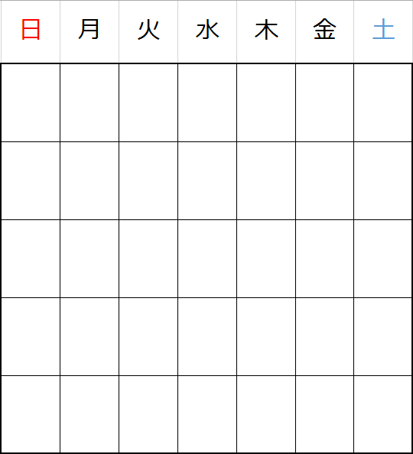


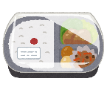


4. ユーザー体験紹介
<Before>
◆こんなことができます ③

Slide 12






4. ユーザー体験紹介
<After>
◆こんなことができます ③

Slide 13
5. システム構成と開発環境
◆システム構成
Users
User_items
items
1
1
id
N
id
user_id
item_id
start
end
id
N
×
多対多の中間テーブル兼
カレンダーのイベントストレージ
events
Webアプリのカレンダー
反映
Google
calendar

Slide 14
5. システム構成と開発環境
◆将来的な予定
オンラインスーパーのレシートからの自動入力
冷蔵庫にたくさんセンサを入れたい

Slide 15
5. システム構成と開発環境
主モデル user ユーザ (名前、等級、ポイント、説明、性別、年齢、アイコン) name:string grade:integer point:integer description:text sex:string age:string icon:binary location 場所 (名前または住所？、緯度経度、説明、アイコン) name:string latlong:text description:text icon:binary store 店舗 (名前、説明、アイコン) name:string description:text icon:binary item 商品単体の情報 (名前、1度の個数、1度のグラム数、1度の価格、1個の価格、1グラムの価格、アイコン) name:string amount_at_a_time:float gram_at_a_time:float price_at_a_time:float price_at_one_amount:float price_at_one_gram:float description:text icon:binary event カレンダー用賞味期限イベント (ユーザid、名前、開始日、終了日) (今回は冗長になるためシステムには組み込まない。ただしカレンダーの試用のために残しておく) user_id:integer name:text start:datetime end:datetime 多対多リレーションのための中間モデル(テーブル) user_location ユーザがどの場所にいるのか (ユーザid、場所id) user_id:integer location_id:integer user_store ユーザがどの店舗に紐付けされているのか (ユーザid、店舗id) user_id:integer store_id:integer user_item ユーザがどの商品を所持しているのか (ユーザid、商品id、残個数、残グラム数、購入日、賞味期限日) (今回、カレンダーのイベント用データストアをこのエントリが兼任する) user_id:integer item_id:integer remain_amount:float remain_gram:float bought_date:date best_before_date:date fullcalendarに対応するために以下に変更 (titleはイベント名であるが今回は商品名を入れたいので、コードからのモデルオブジェクト作成時にItemから名前をとってきて代入する) user_id:integer item_id:integer remaining_amount:float remaining_gram:float title:string start:datetime end:datetime location_store どの場所にどの店舗があるのか (場所id、店舗id) location_id:integer store_id:integer store_item どの店舗がどの商品を扱っているのか (店舗id、商品id、個数、グラム数、在庫状況) store_id:integer item_id:integer amount:float gram:float available:boolean

Slide 16
5. システム構成と開発環境
◆開発環境
・サーバ
開発：local, 研究室のサーバ リリース：IDCF Cloud 仮想マシン
・言語
Ruby, JavaScript（, マークアップ言語）
・フレームワーク
Ruby On Rails, jQuery（, その他フロントエンド系 フレームワーク）

Slide 17
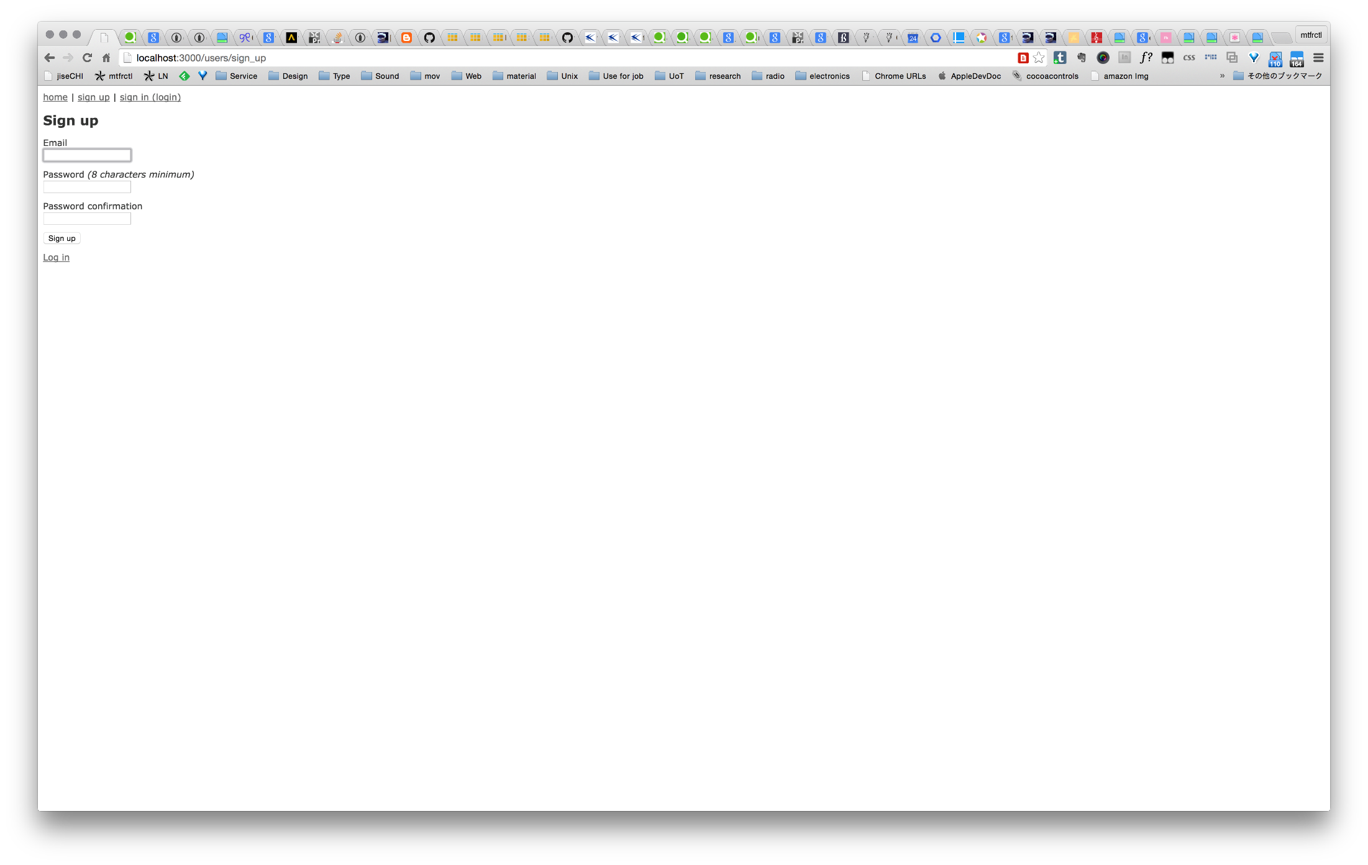
◆スクリーンショット

Slide 18
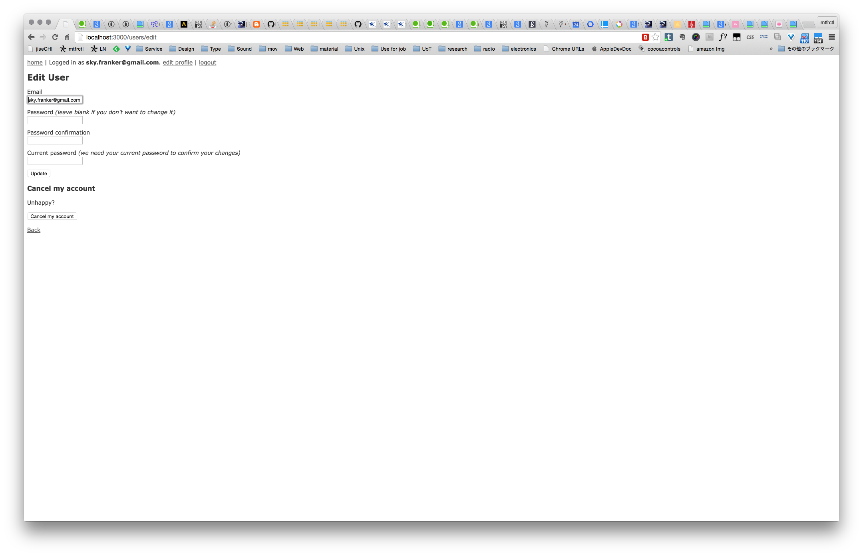
◆スクリーンショット

Slide 19
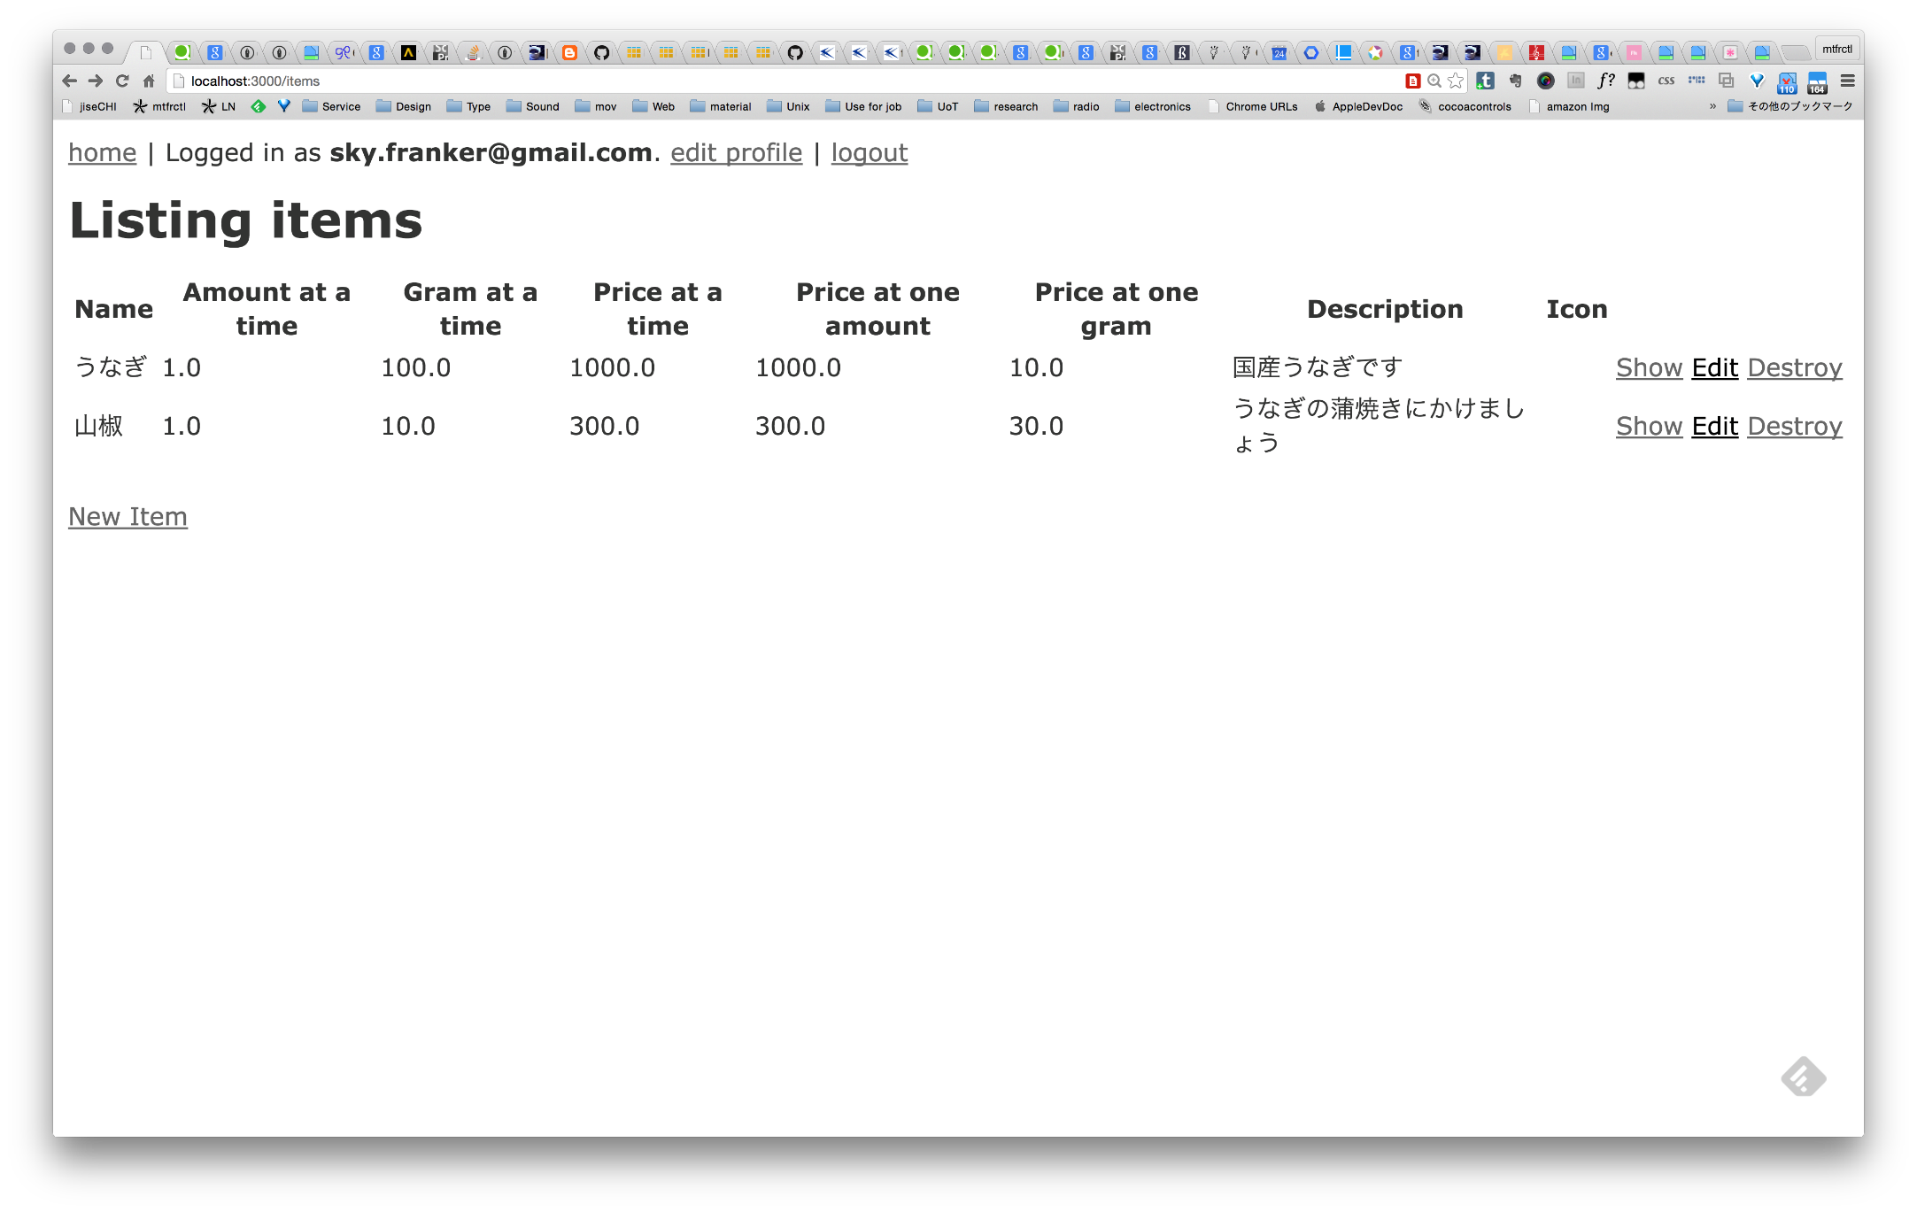
◆スクリーンショット

Slide 20
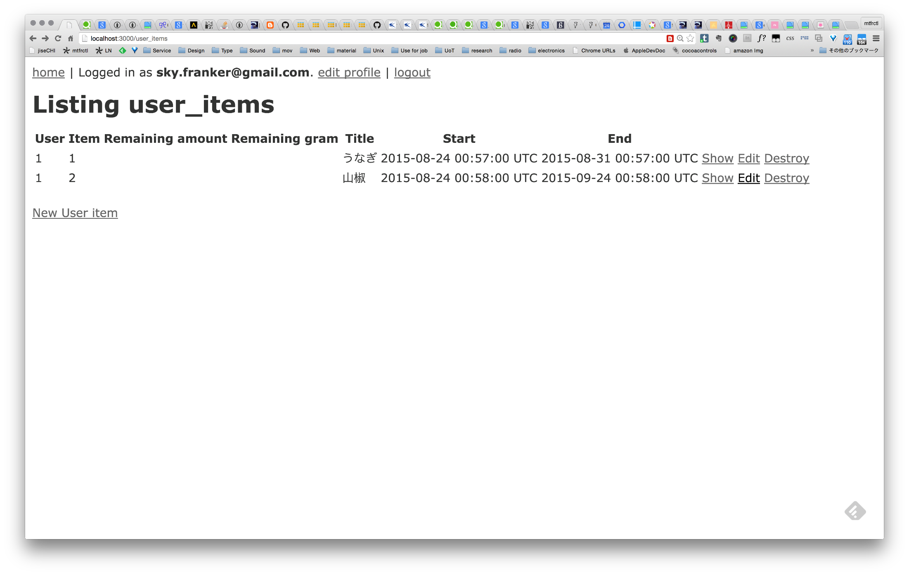
◆スクリーンショット

Slide 21
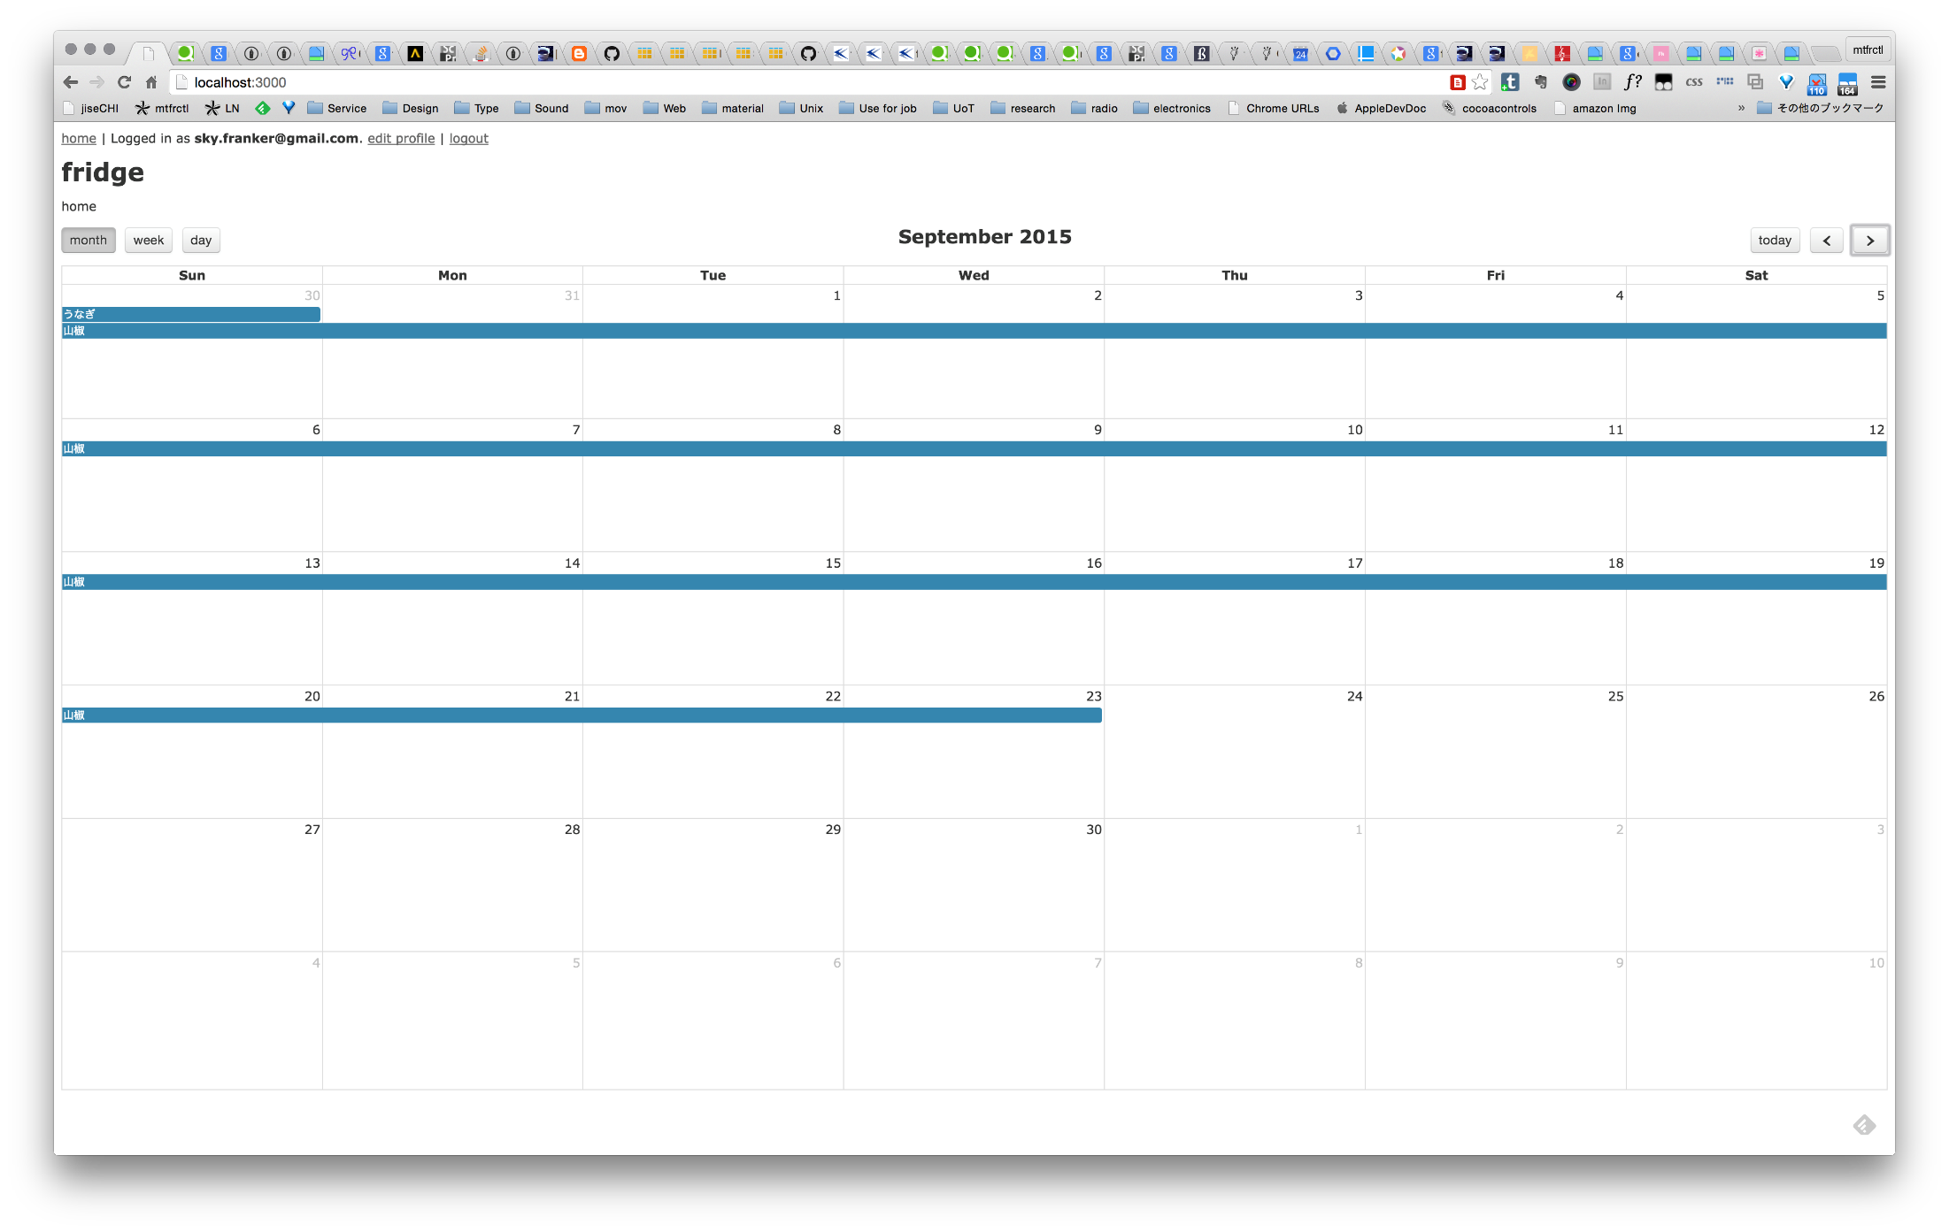
◆スクリーンショット

Slide 22
6. 分散PBLに向けての開発計画
10月2日
・役割分担に応じたMVPの実装開始
10月中旬
・MVPの完成 （冷蔵庫内の食材が把握可能）
中間発表会
・プロダクトバックログ 2, 3の完成
最終発表会
・プロダクトバックログ 4, 5, 6の完成

